Slide 1
기계학습을 활용한 문서 군집화 구현 및 실험 2
저작권디지털포렌식전공 석사과정
2021021635 박재하

Slide 2
Abstract
피의자를 대상으로 디지털 증거를 압수수색할 경우, 증거로 식별해내고자 하는 압수수색의 범위가 사건과 관련성이 있는가 또는 과도한가가 큰 쟁점이 된다. (윤경, "형사<디지털증거 압수수색 : 범죄관련 정보와 무관 정보 혼재된 경우>", https://yklawyer.tistory.com/6123, 2019) (박병민, "디지털 증거 압수수색 개선방안에 관한 연구", 사법정책연구원, 2021)
범죄 관련 정보와 무관 정보가 혼재되어 있는 경우, 나아가 범죄 관련 파일 또는 그 메타데이터가 변조될 가능성을 고려한다면 적법한 절차로 압수수색을 하는 것은 더욱 어려운 문제가 된다.
문제 해결을 돕고자 디지털 포렌식과 최신 머신러닝 기술을 활용하여 방대하고 혼재되어 있는 디스크 이미지 내에서 문서 파일을 자동으로 수집하고 그 텍스트 정보를 추출하여, 텍스트의 내용 유사성에 기반하여 범죄와 관련된 정보를 빠르게 식별하는 데 도움을 줄 수 있는 알고리즘과 응용 프로그램을 개발하는 것을 본 연구의 목적으로 한다.
(결론) 확보한 디스크 내 문서파일을 모두 수집하여 문서 내용별로 자동으로 군집화 하여 그 결과를 제공하는 방법론 및 도구 개발 (디지털증거 수집에 활용)

Slide 3
Previous Work
문서파일 확장자 텍스트 추출
참조 논문 : 유병영, 이상진, “디지털 포렌식 조사를 위한 문서 필터 도구 개발”, 고려대학교 석사논문, 2011
BERT를 활용한 주제별 문서 군집화
참조 논문 : Alvin Subakti etal, “The performance of BERT as data representation of text clustering”, Journal of Big Data, 2022
기계학습을 활용한 문서 군집화 구현 및 실험 1
기계학습을 활용한 문서 군집화 구현 및 실험 2
참조 1 : SCKIT-LEARN, "Clustering text documents using k-means" (https://scikit-learn.org/stable/auto_examples/text/plot_document_clustering.html)

Slide 4
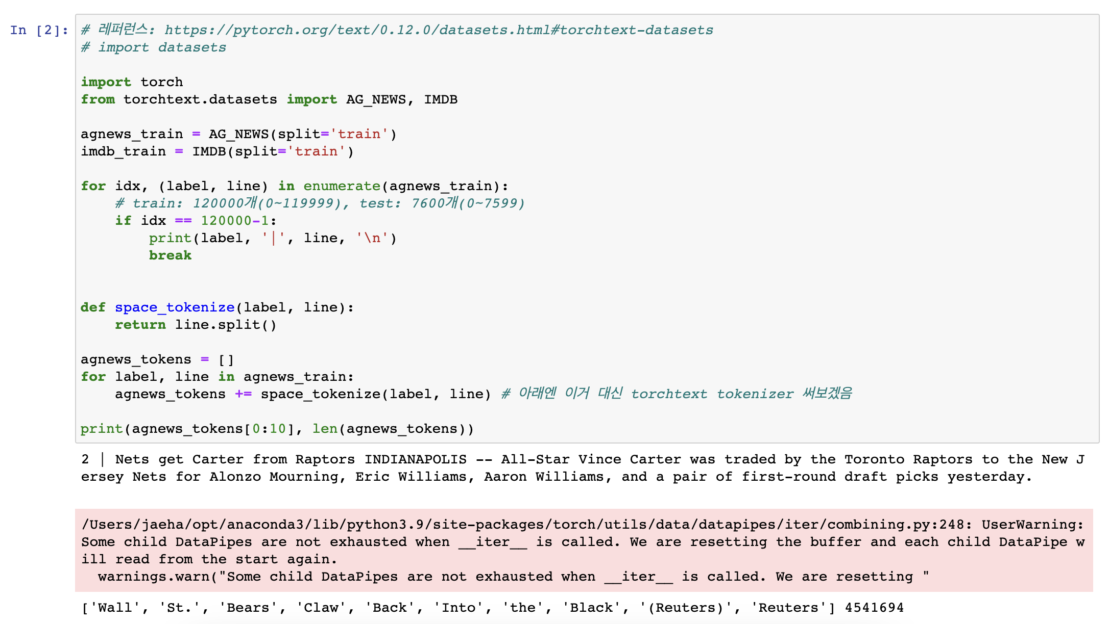
DATASET LOAD
데이터셋 로드 (20NewsGroups -> AGNews)

Slide 5
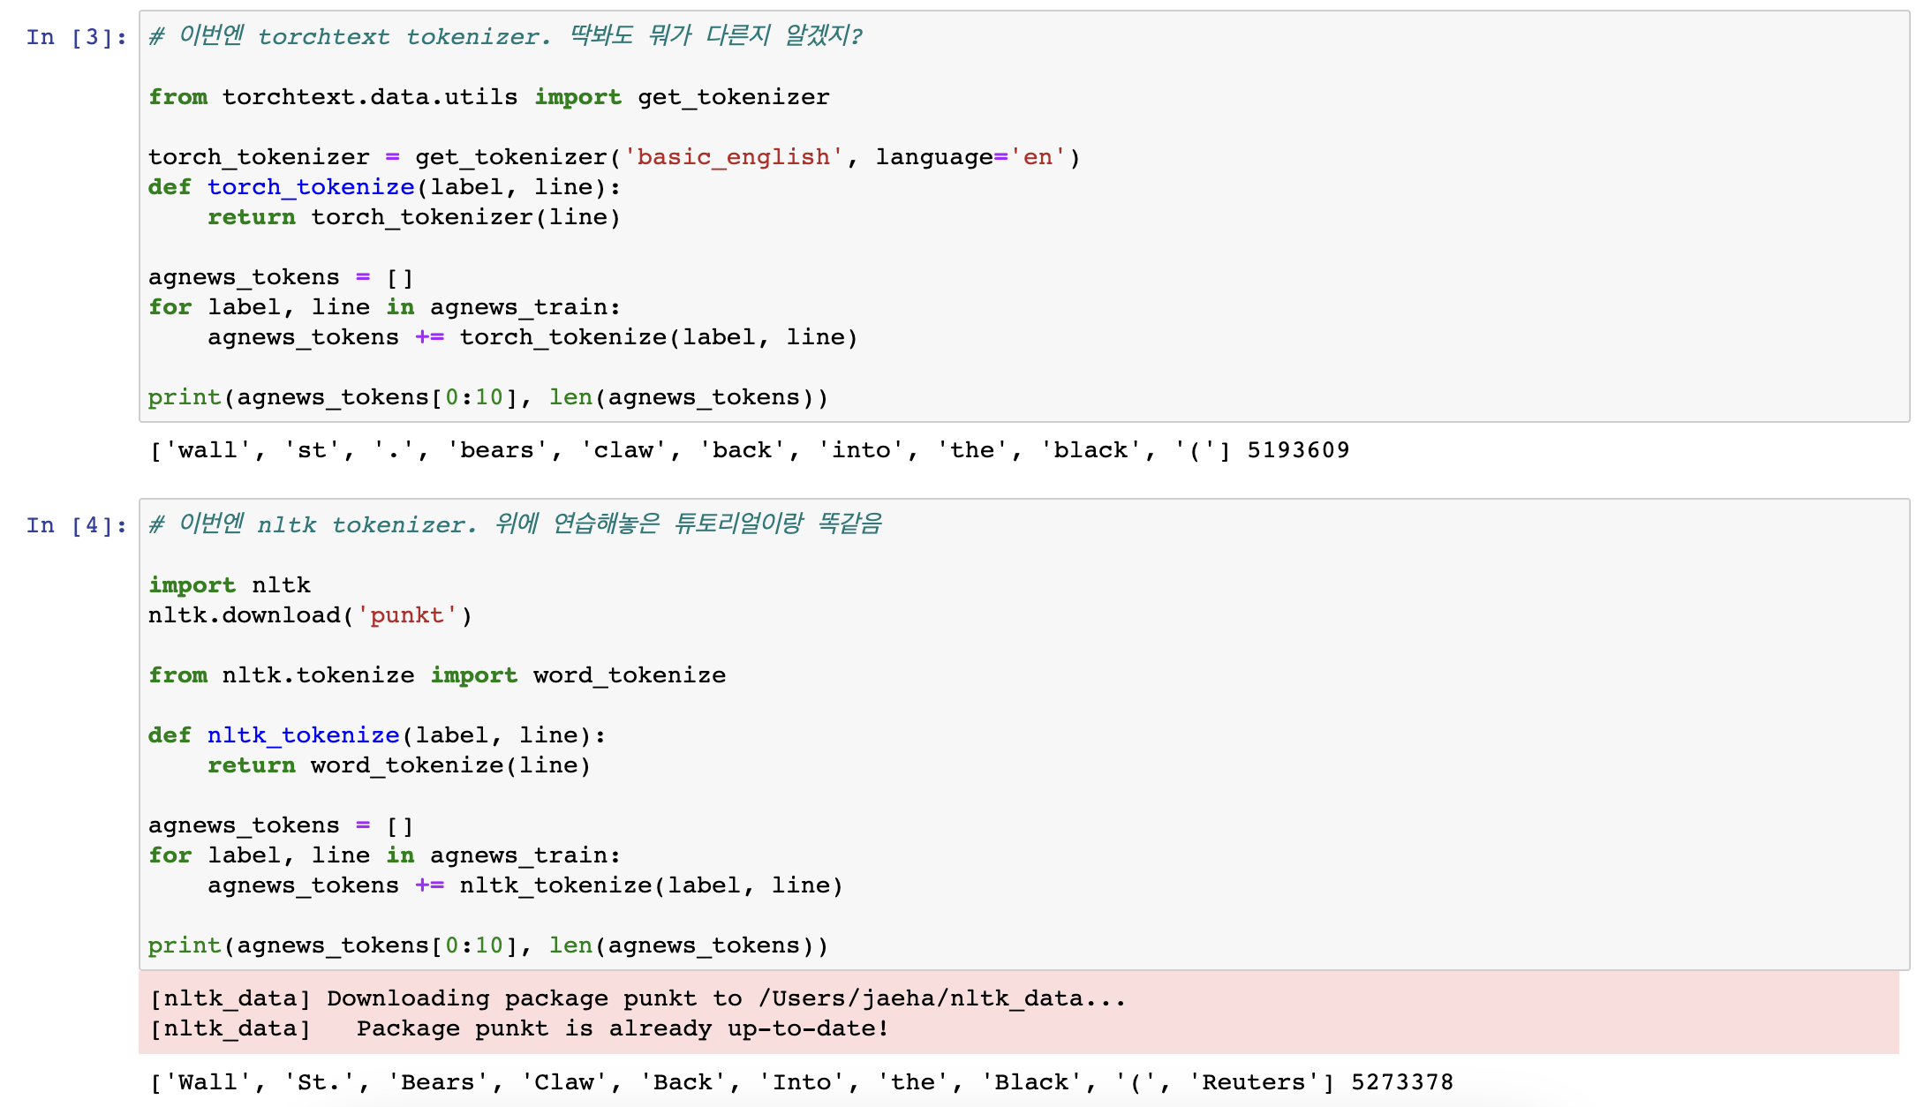
PREPROCESSING
다양한 tokenizing 시도 (space / torch / nltk tokenize)

Slide 6
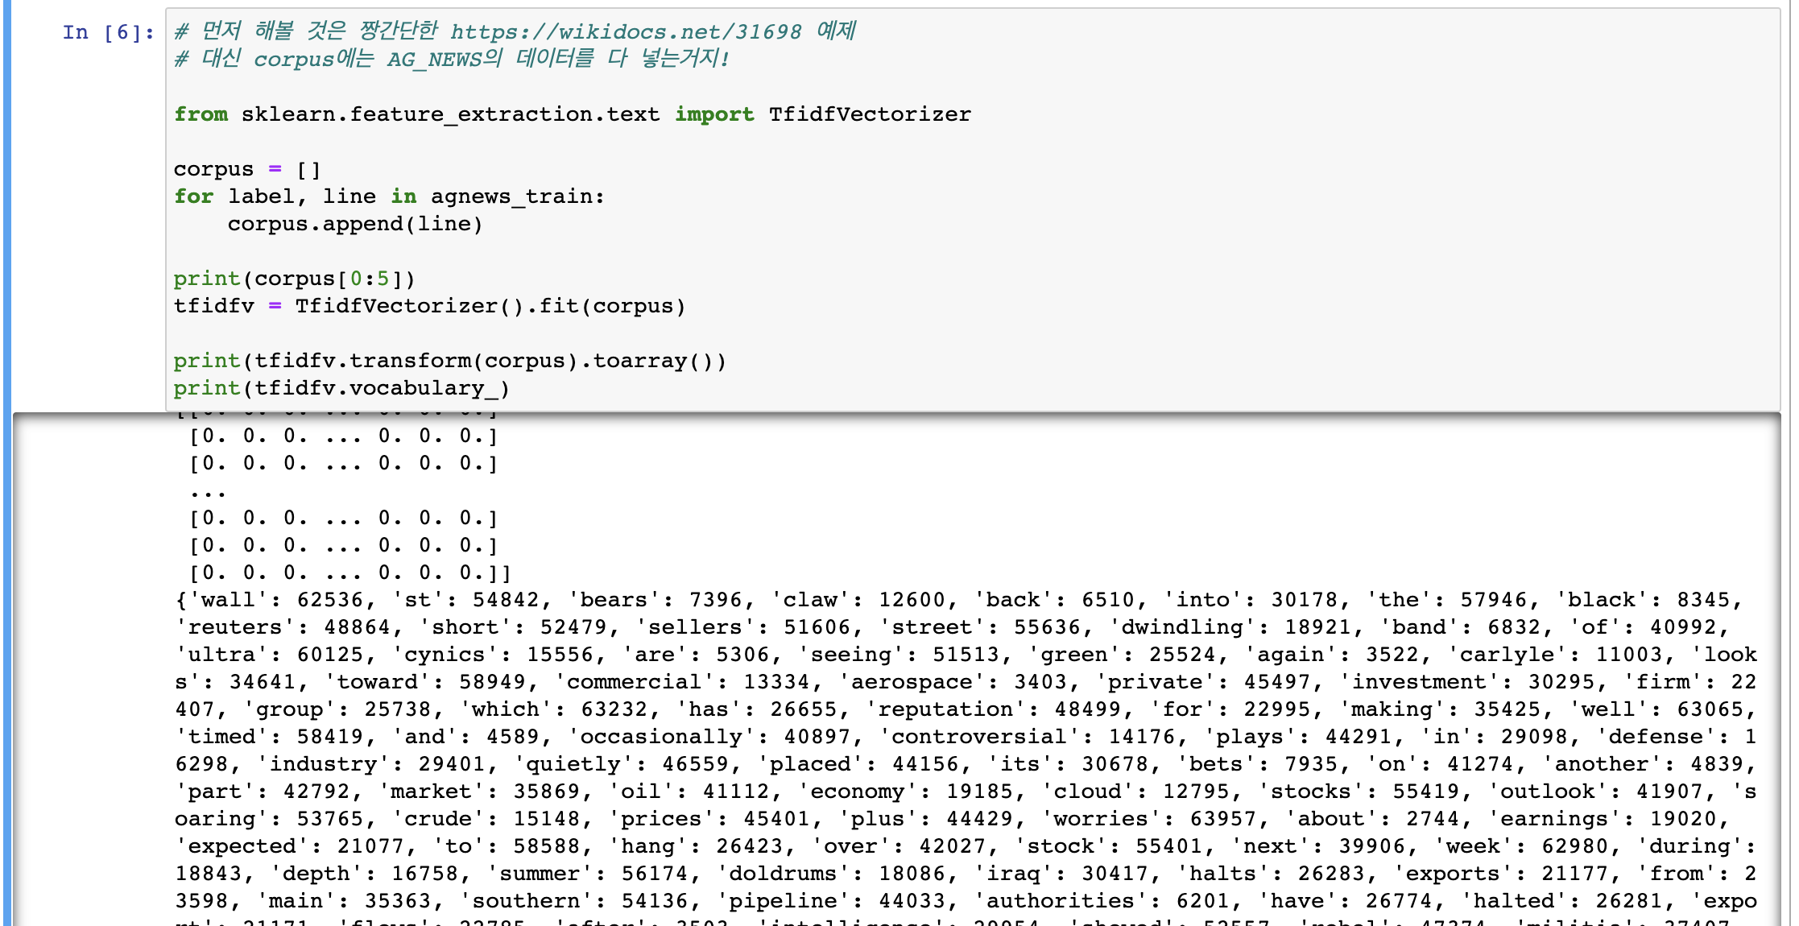
TF-IDF
TF-IDF 특징 추출 테스트

Slide 7
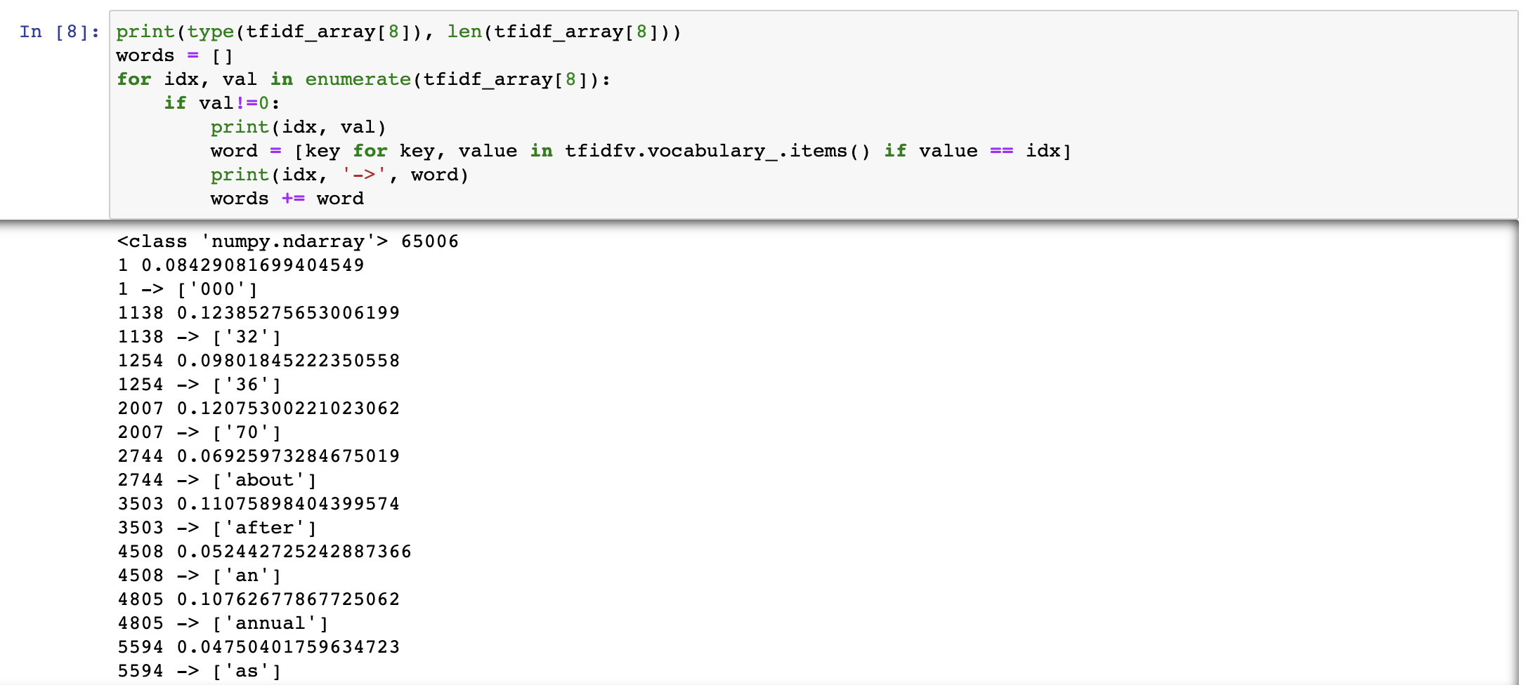
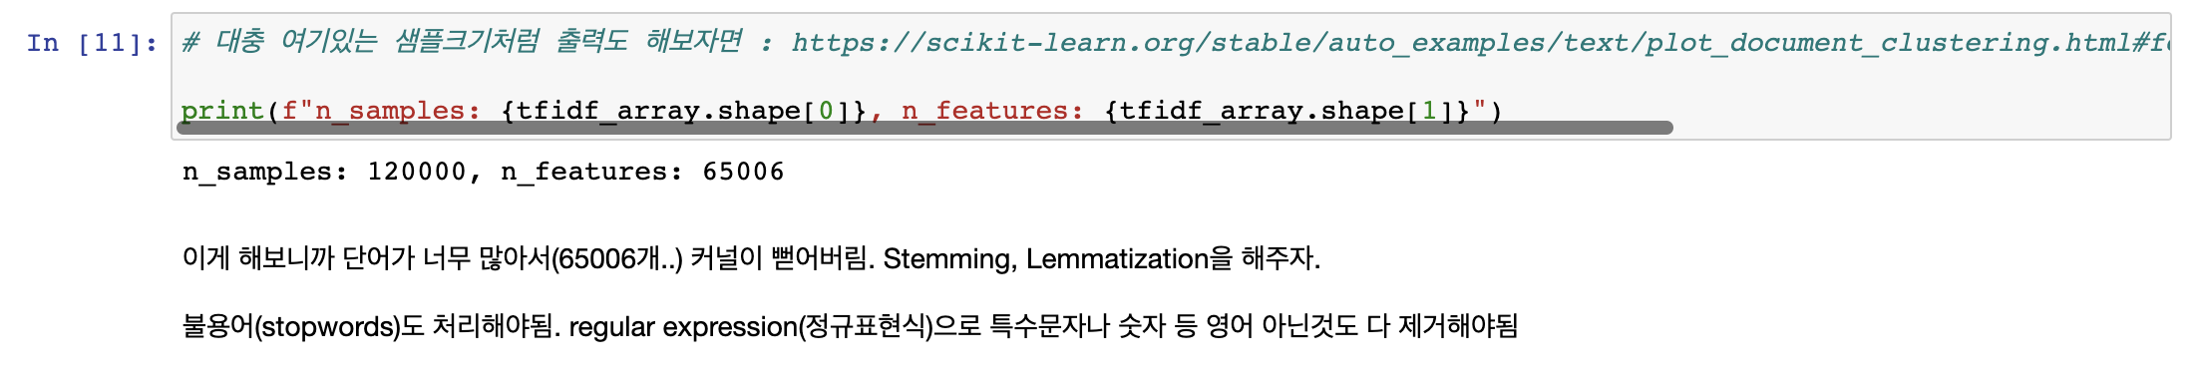
TF-IDF
테스트 결과: 추가 전처리가 필요할 것으로 보임

Slide 8
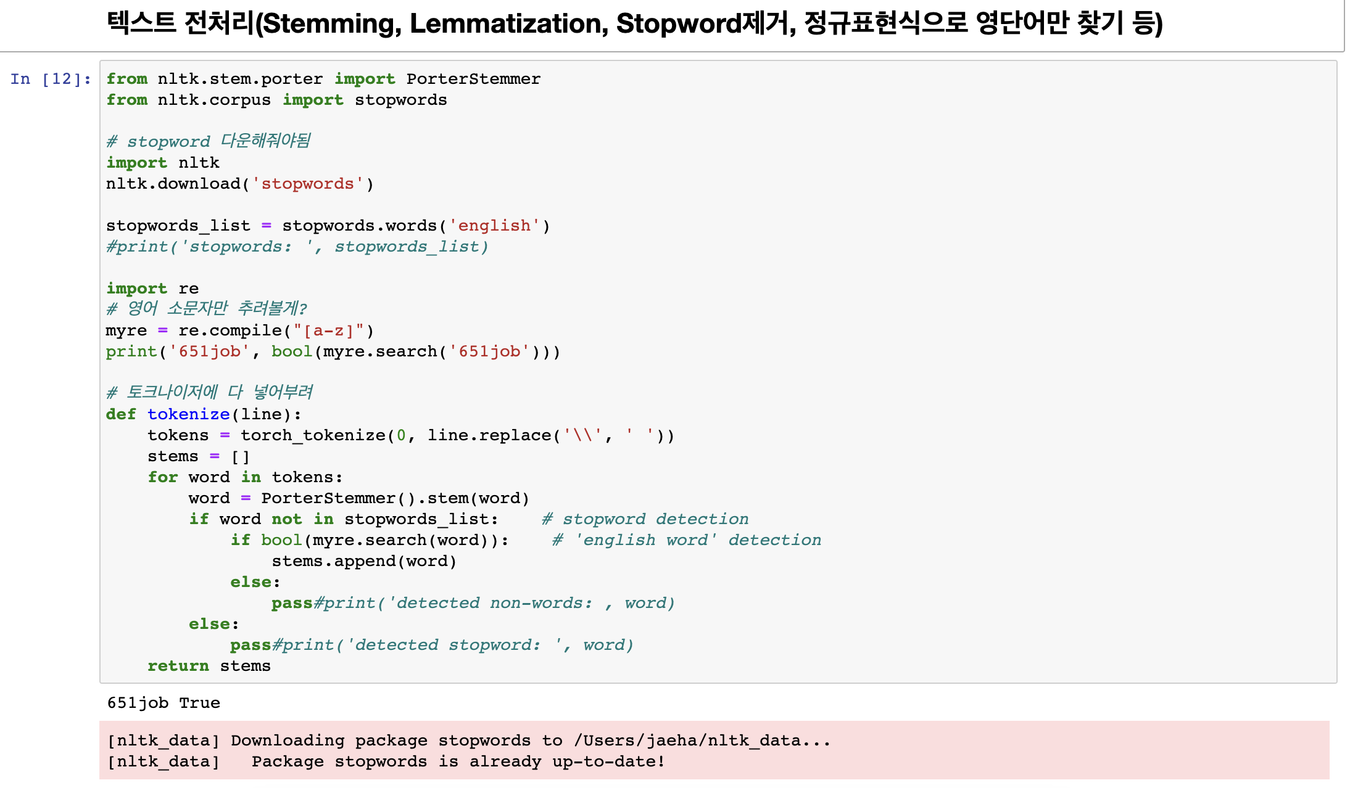
PREPROCESSING
전처리
torch tokenize
porter stemmer
delete stopwords
delete non-words

Slide 9
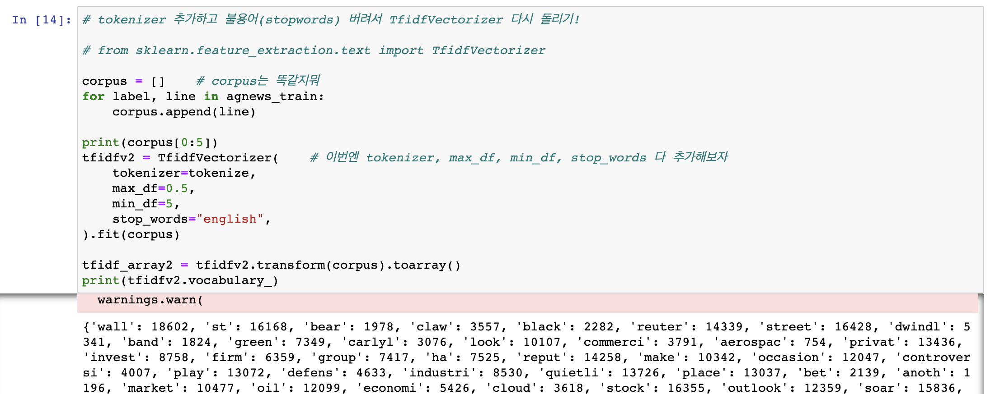
TF-IDF
TF-IDF Vectorizing

Slide 10
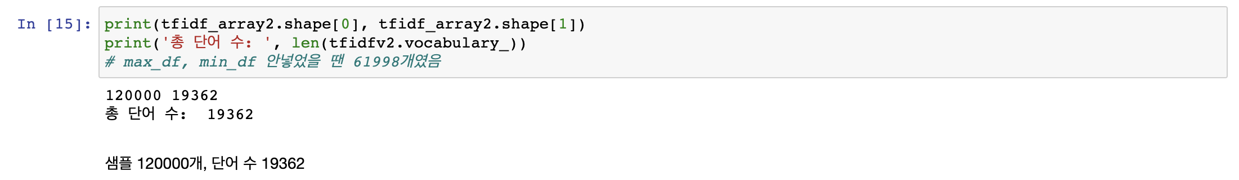
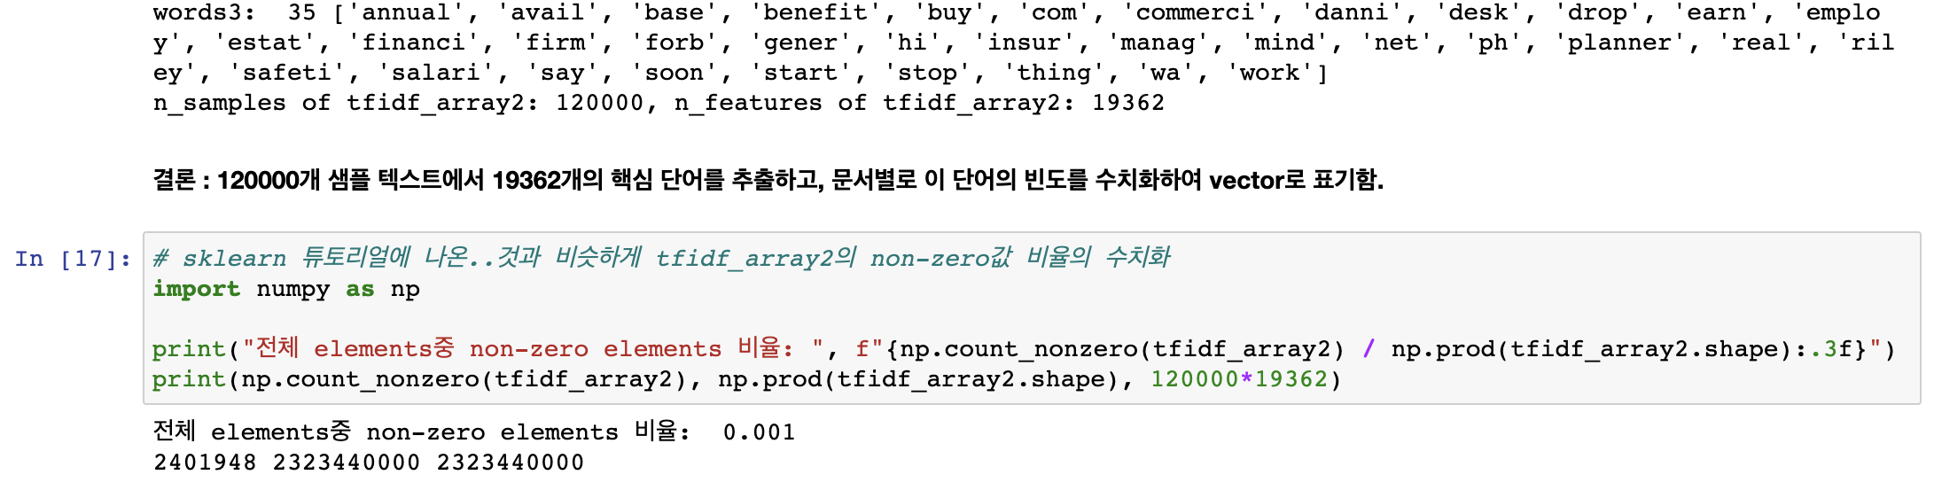
TF-IDF
65006 -> 61998 -> 19362 ==> LSA를 통해 추가적인 차원축소 가능

Slide 11
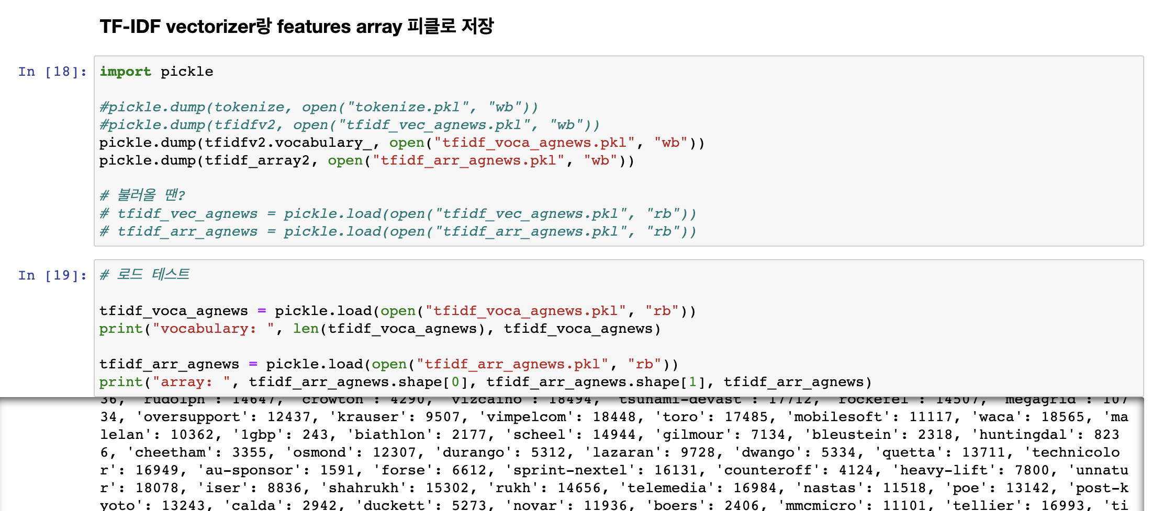
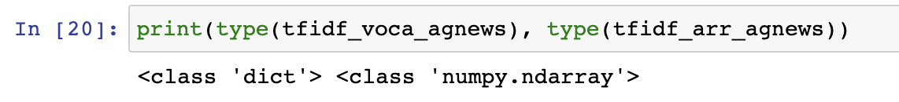
TF-IDF
Pickle 파일로 vocabulary dictionary 및 vector array 저장

Slide 12
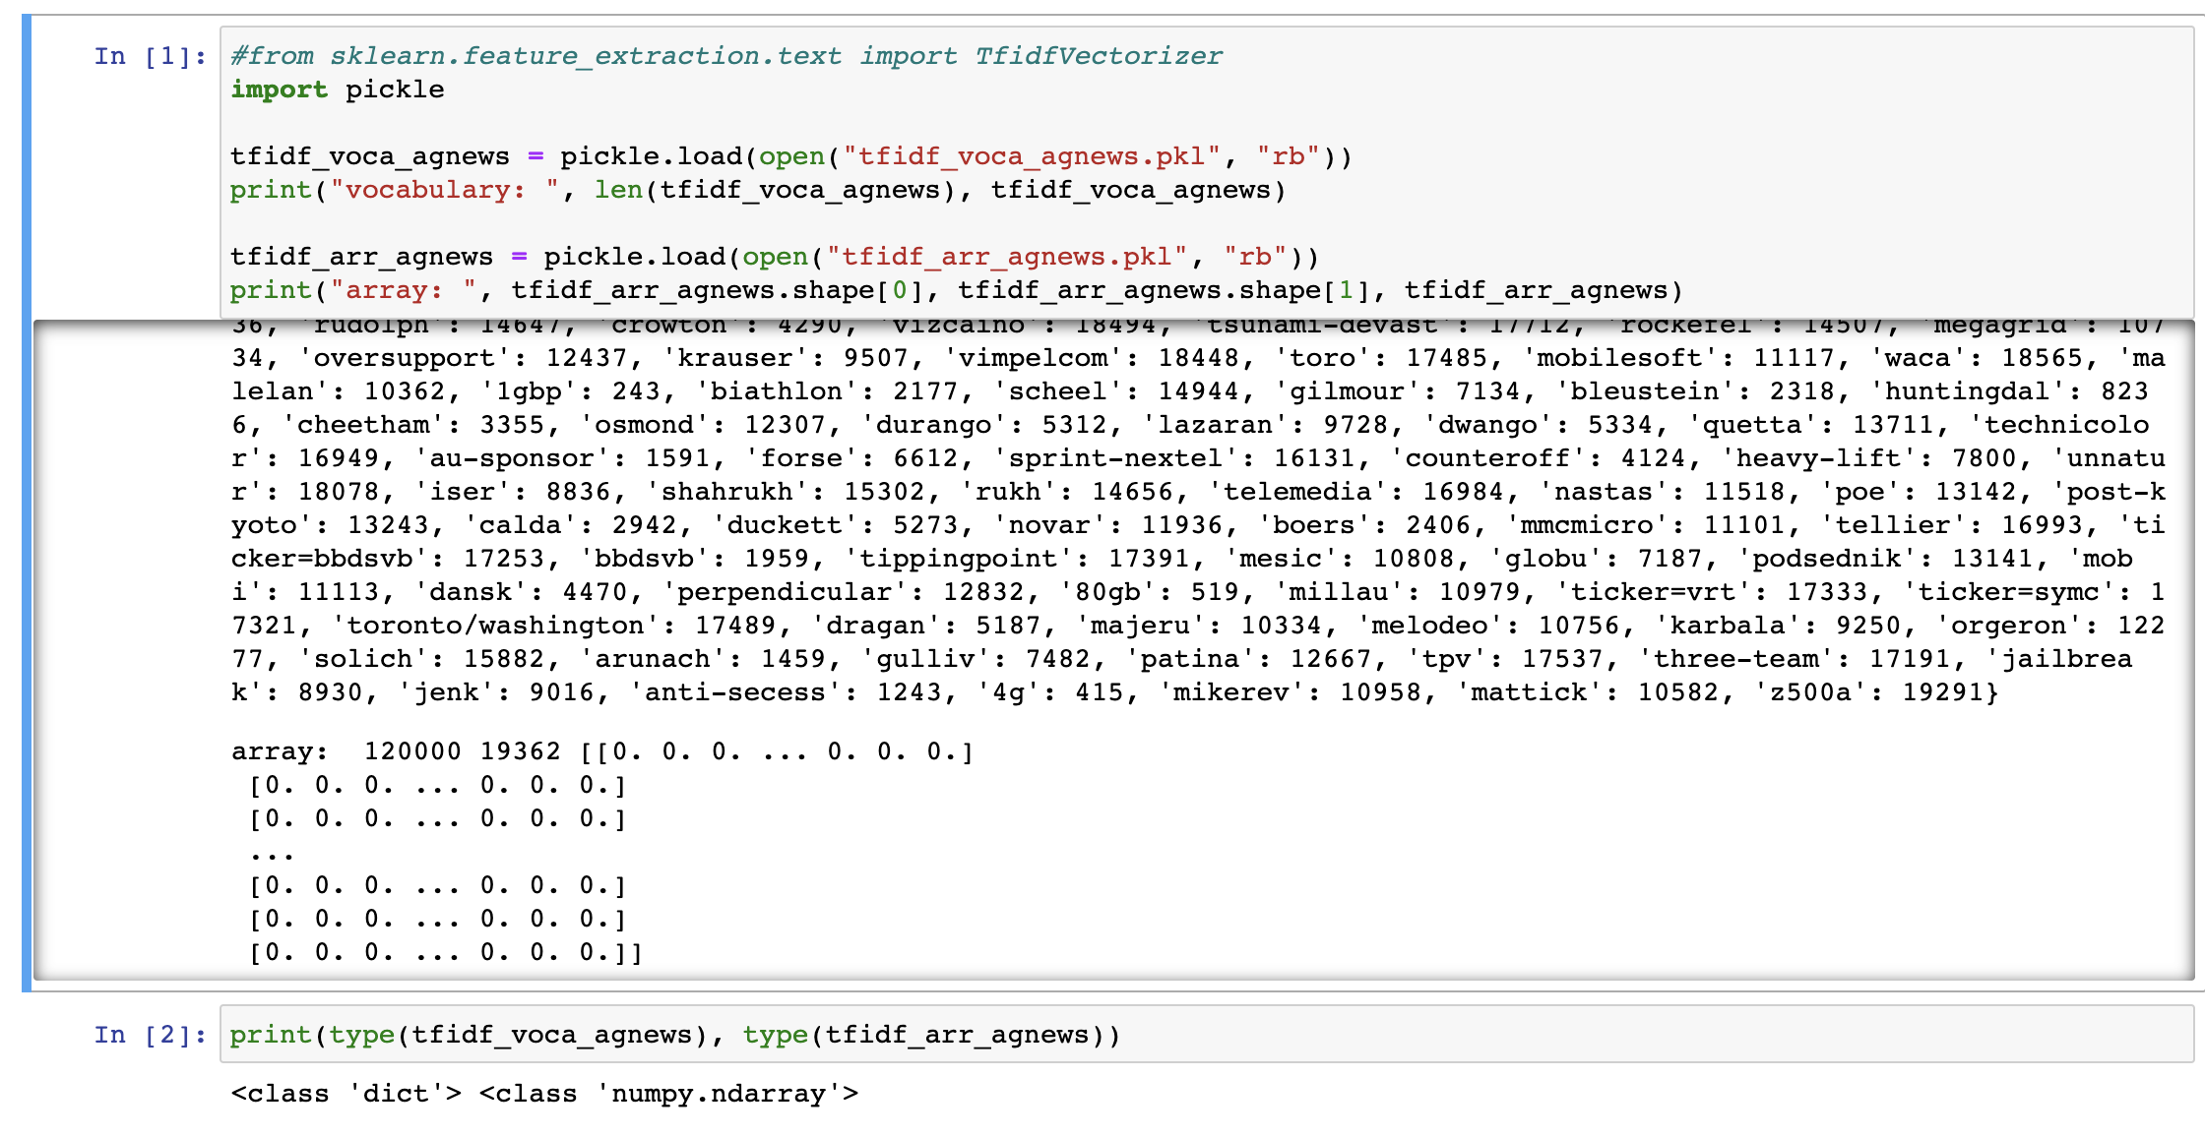
KMeans
MinMax Scaler 불필요, voca dictionary 및 tf-idf vector array 활용

Slide 13
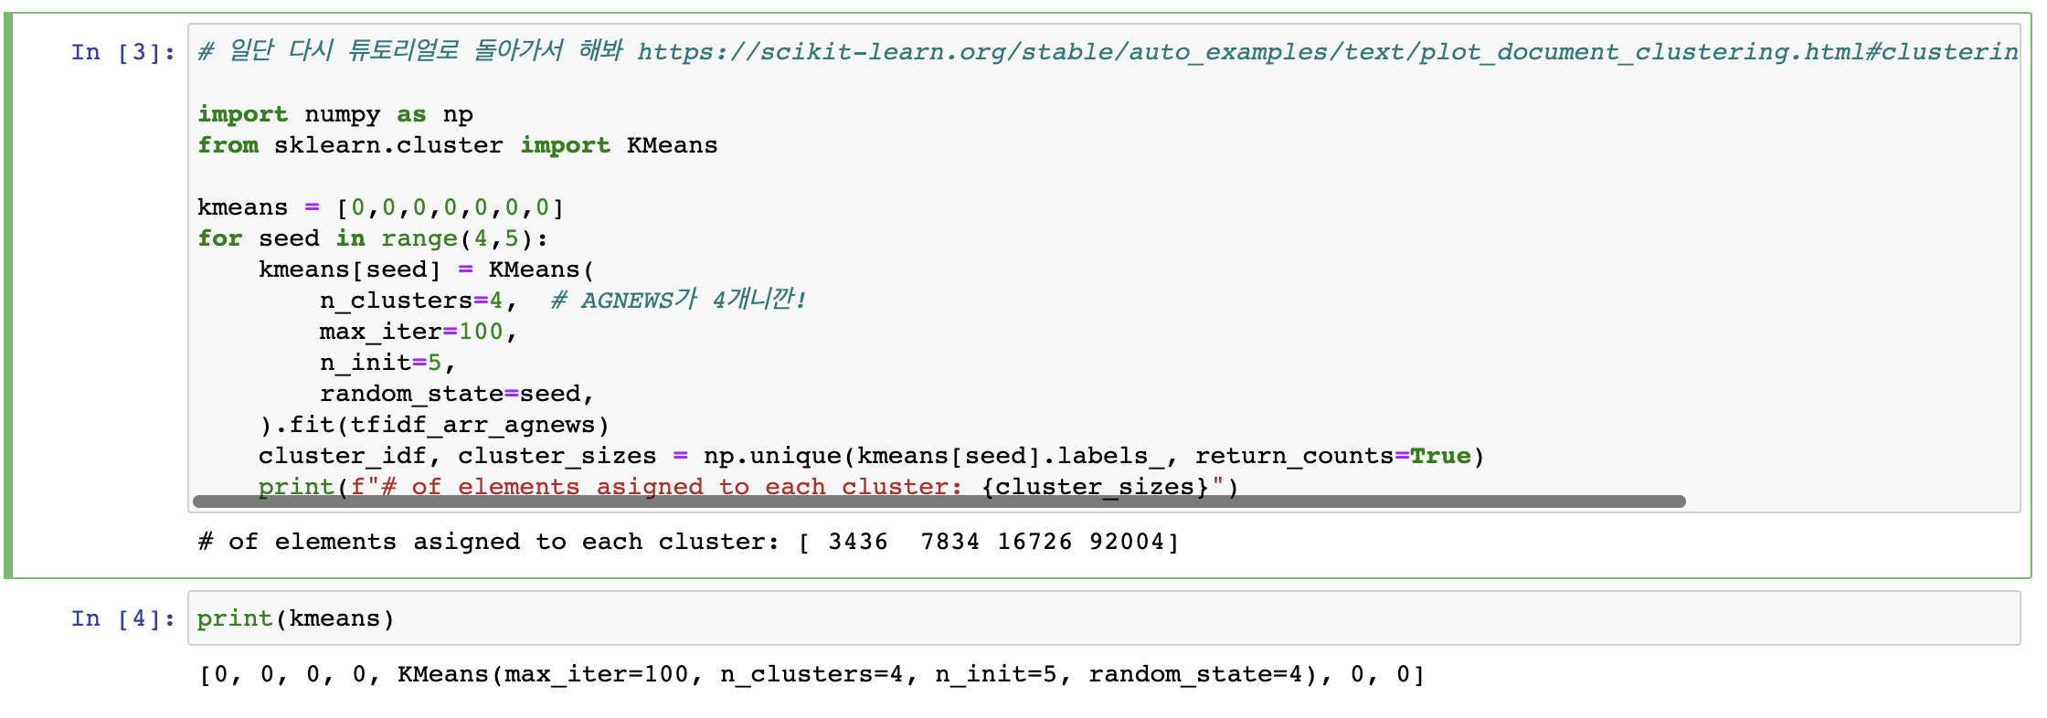
KMeans
random_state를 바꾸어가며 kmeans clustering fit

Slide 14
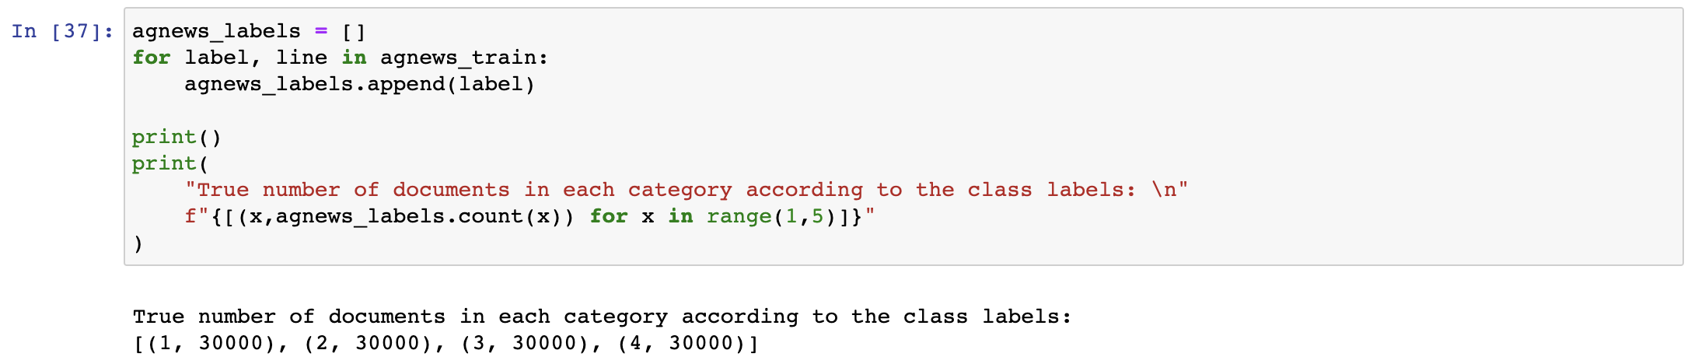
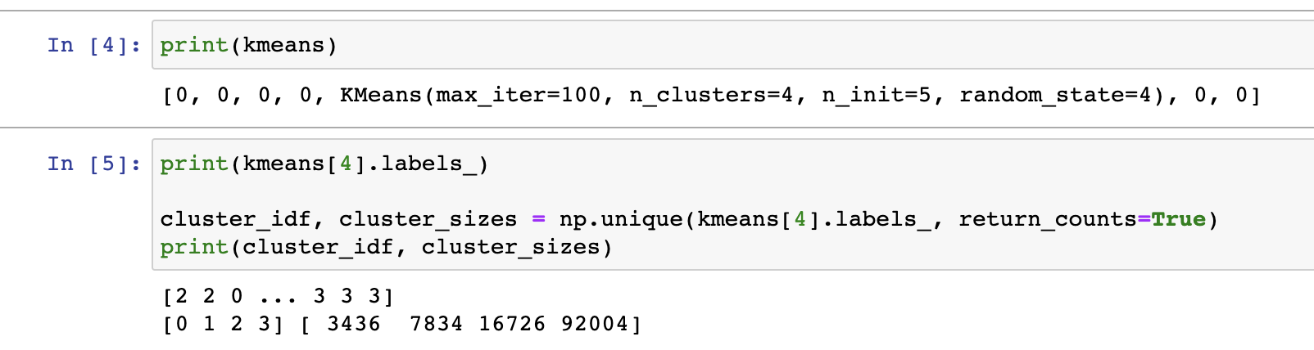
KMeans
Random seed에 따라 클러스터별 수가 크게 차이남

Slide 15
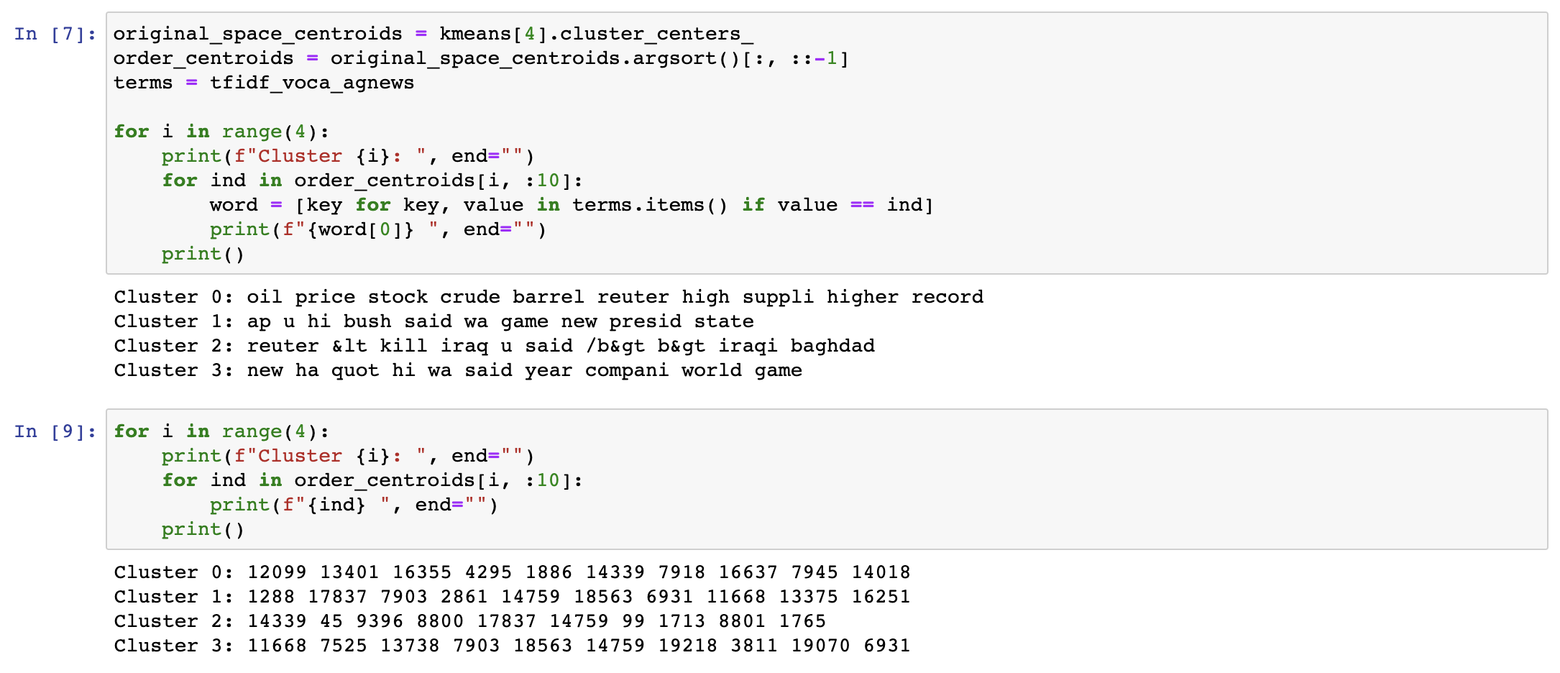
KMeans
클러스터별 주요 키워드 출력

Slide 16
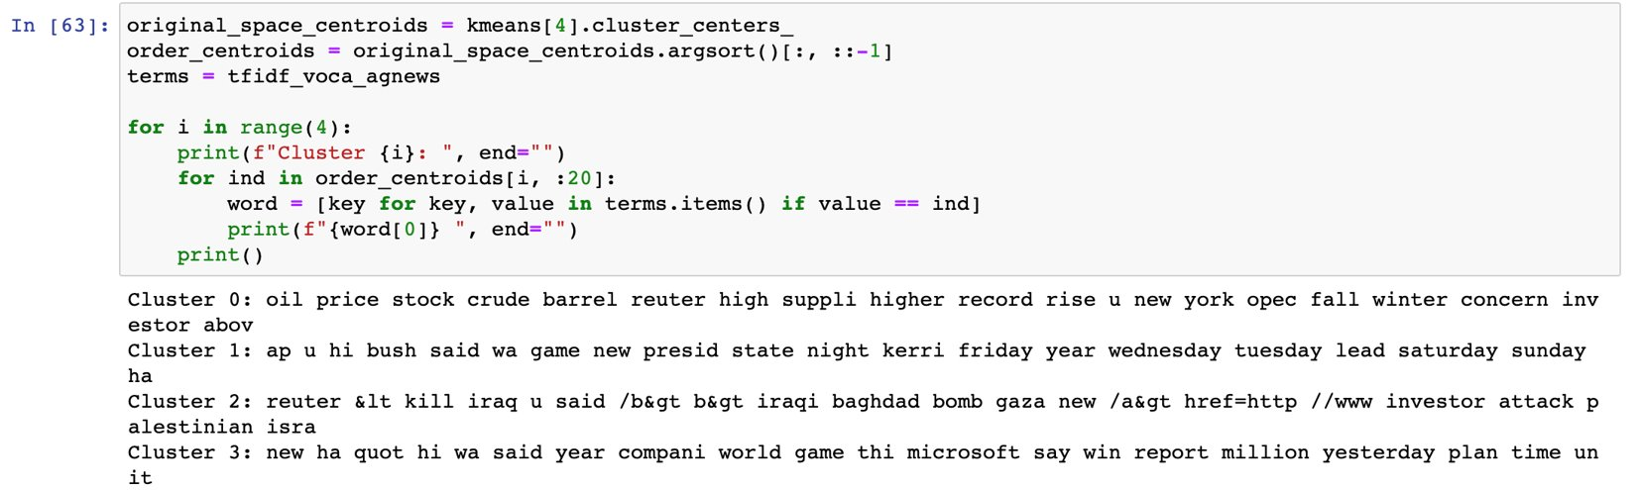
KMeans
클러스터별 주요 키워드 출력
3 Sports
2 Business
1 World
4 Sci/Tech

Slide 17
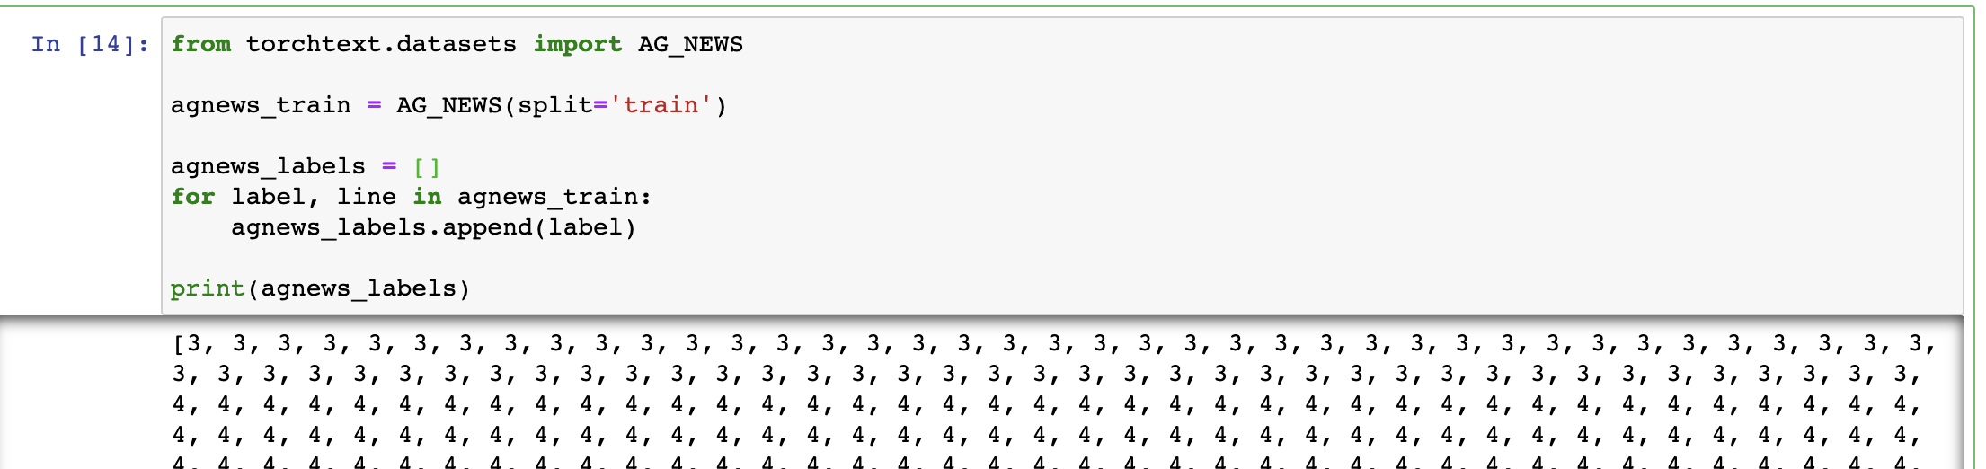
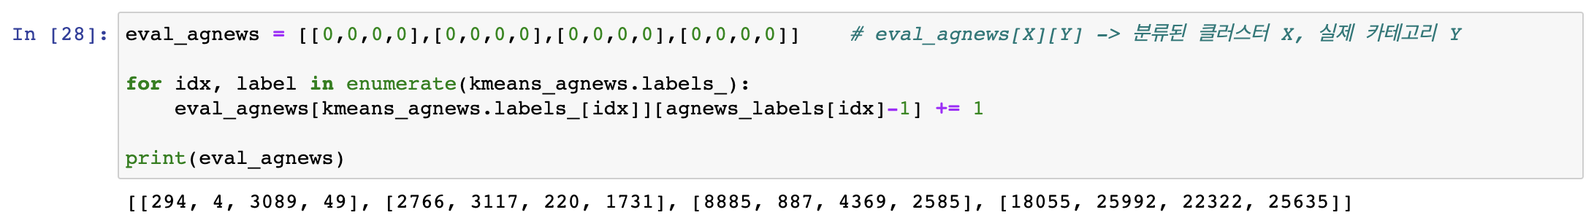
KMeans
실제 레이블(카테고리) load 및 비교

Slide 18
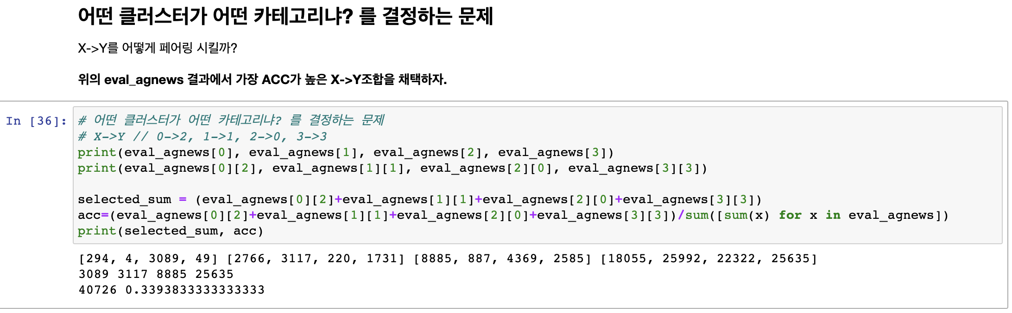
KMeans
카테고리와 분류된 클러스터 간 매칭: ACC가 가장 높은 조합 채택

Slide 19
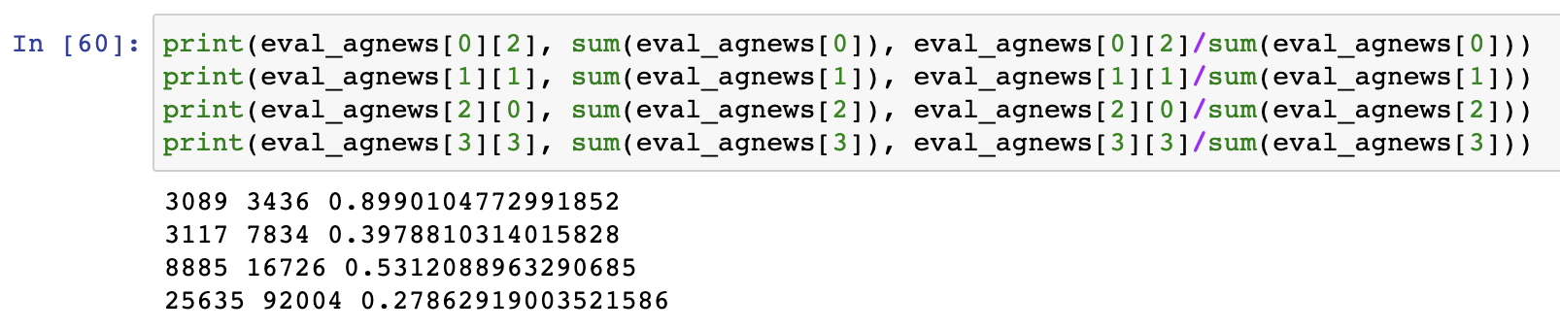
KMeans
카테고리별 ACC 도출

Slide 20
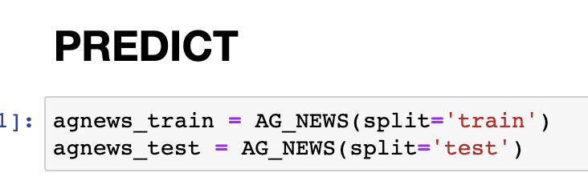
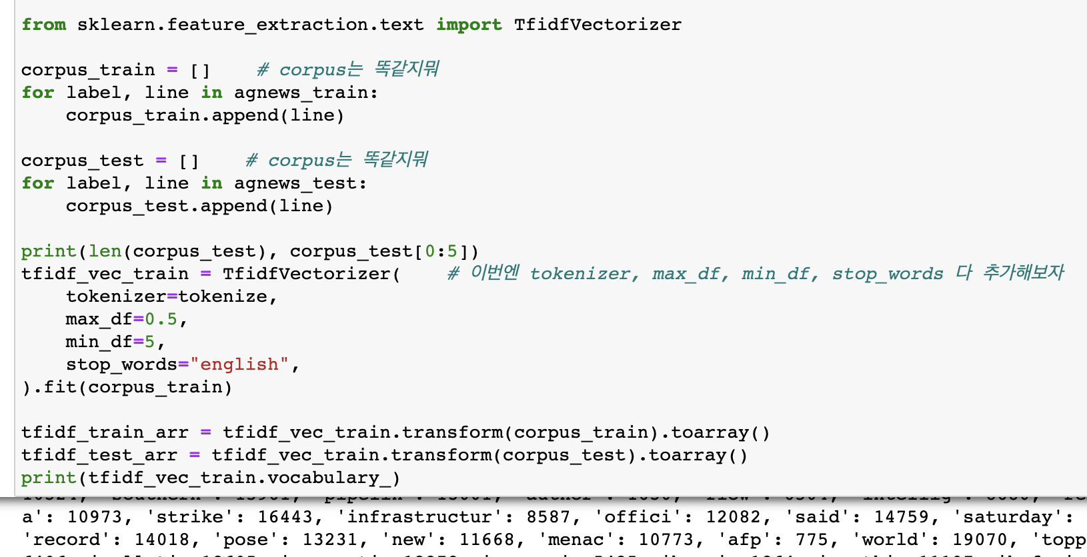
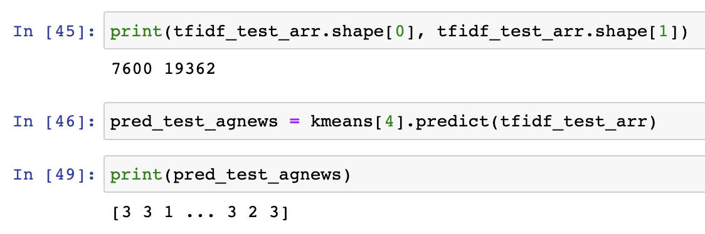
PREDICT
Train dataset으로 fit한 TF-IDF Vectorizer를 이용하여 Test dataset Vectorizing

Slide 21
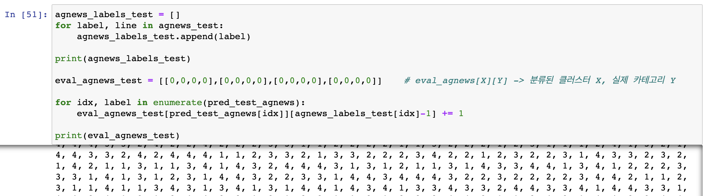
PREDICT
evaluation을 위해 predicted value와 실제 카테고리 비교

Slide 22
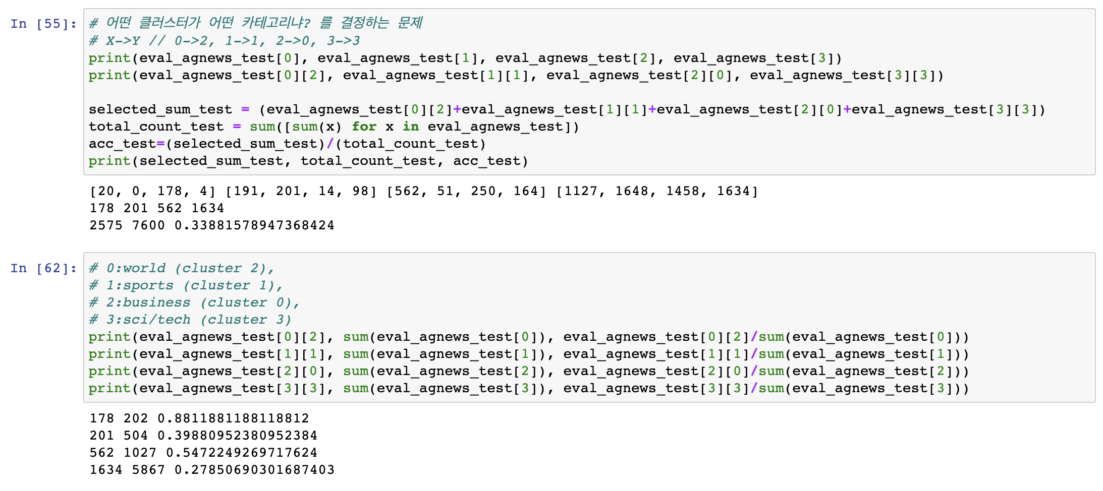
PREDICT
evaluation을 위해 predicted value와 실제 카테고리 비교

Slide 23
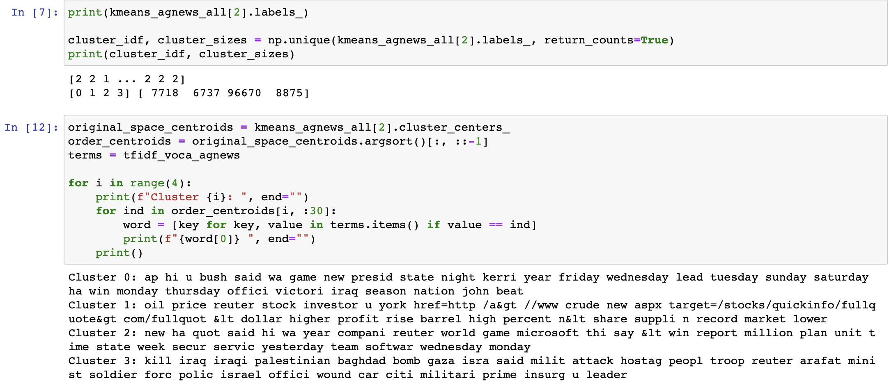
PREDICT
다른 예 (random seed = 2)

Slide 24
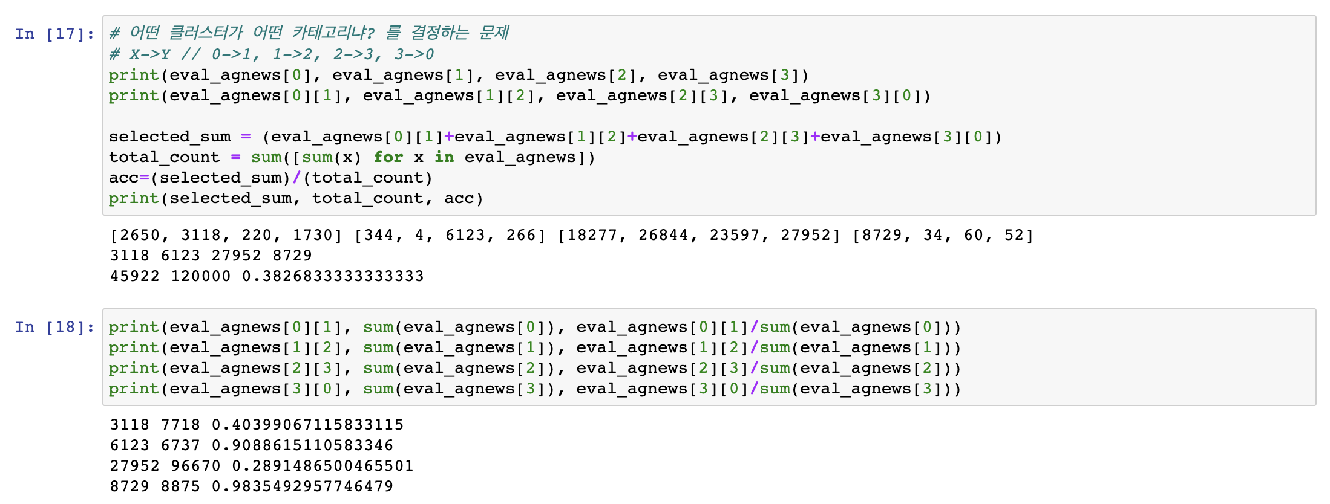
PREDICT
다른 예 (random seed = 2)

Slide 25
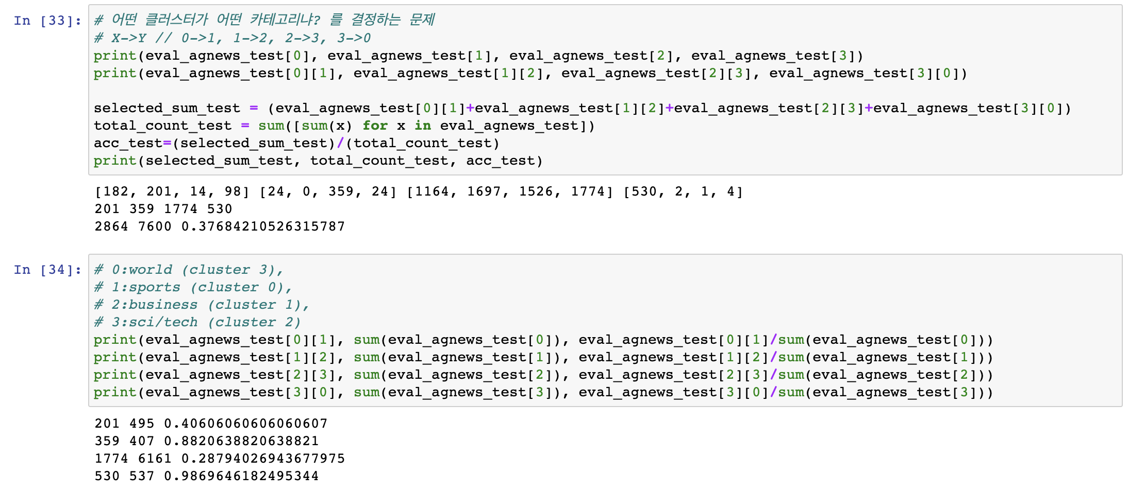
PREDICT
다른 예 (random seed = 2)

Slide 26
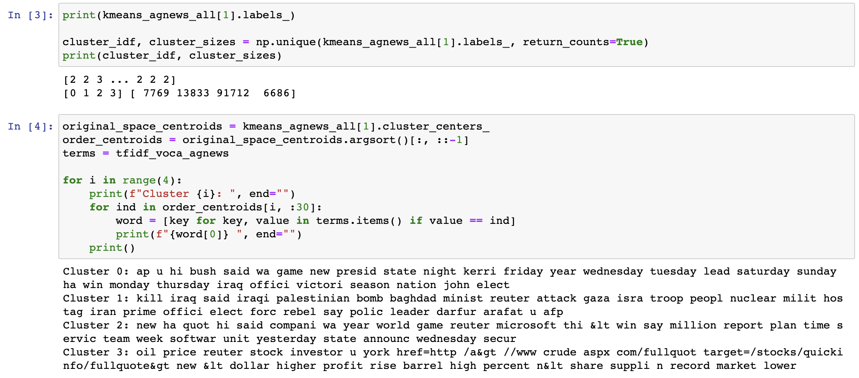
PREDICT
다른 예 (random seed = 1)

Slide 27
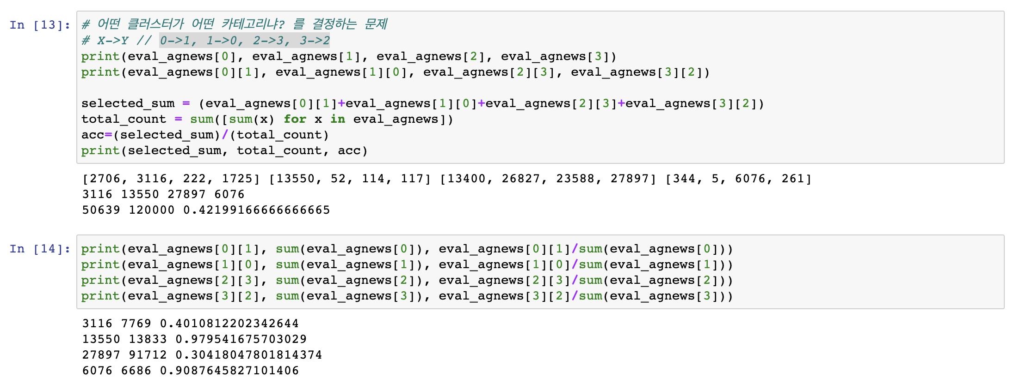
PREDICT
다른 예 (random seed = 1)

Slide 28
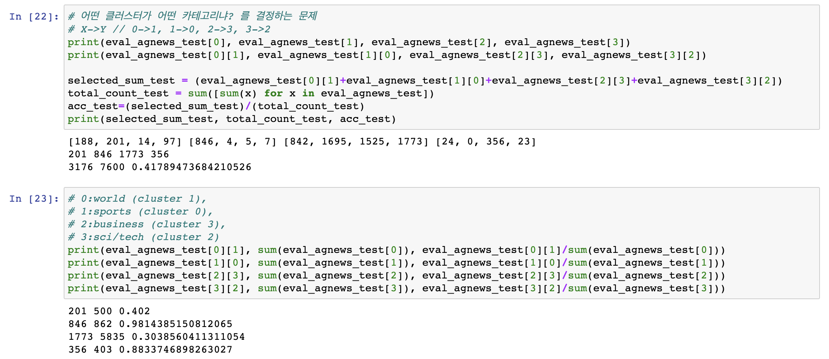
PREDICT
다른 예 (random seed = 1)

Slide 29
Evaluating my previous plans
TF-IDF 전처리 (word tokenize, extracting nouns)
2. IDEC, DEC 클러스터링 적용 + α
3. WordPiece Tokenization before BERT , Feature Extraction & Normalization after BERT (for Clustering)
4. 다른 데이터셋에 적용(AG_NEWS, Yahoo!Answers 등)

Slide 30
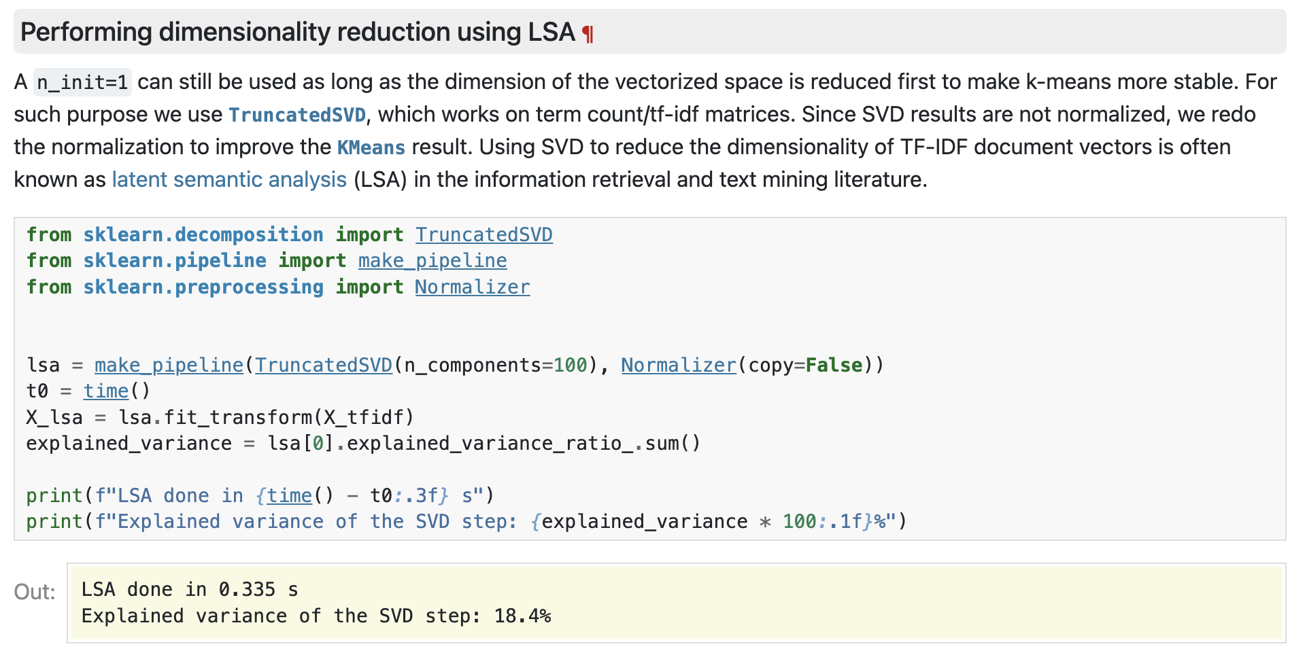
Future Work
1. TF-IDF Vectorizing, KMeans Clustering 사이에 LSA 차원축소 삽입
<-- https://heekangpark.github.io/nlp/huggingface-bert

Slide 31
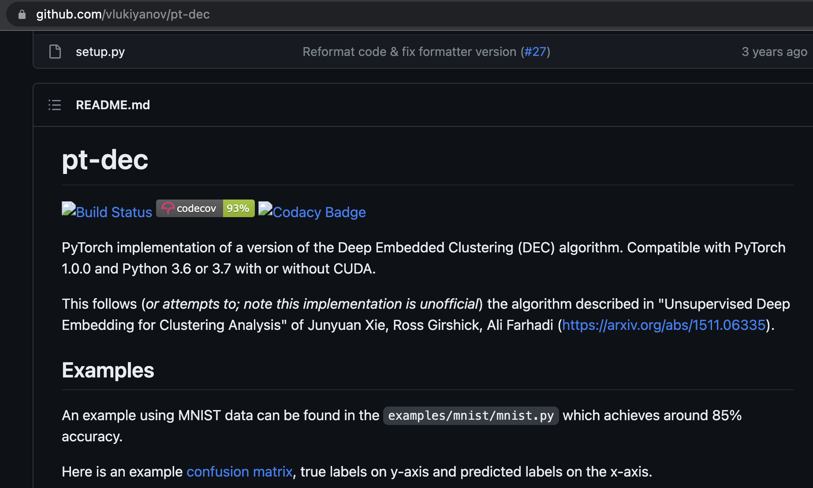
Future Work
2. DEC 클러스터링 적용 + α

Slide 32
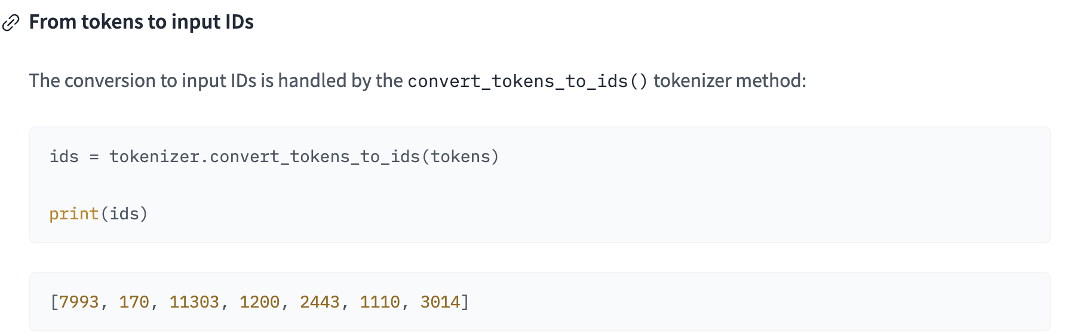
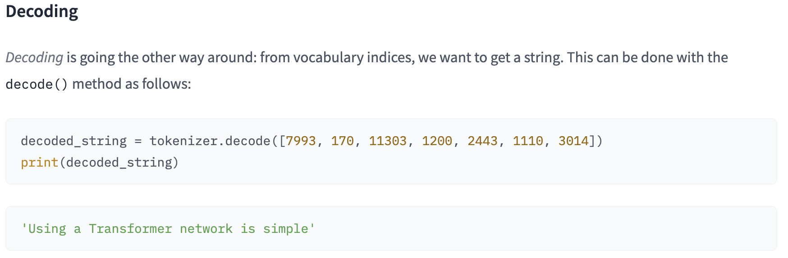
Future Work
3. Clustering with BERT tokenizer
<-- https://heekangpark.github.io/nlp/huggingface-bert

